Slide 1
Тема № 2 «Основные особенности торговли на электронных биржевых площадках»
1. Электронные торговые площадки.
2. Фондовые электронные биржи.
3. Техника проведения биржевых торгов.

Slide 2

1. Электронные торговые площадки

Slide 3
Одним из малоосвоенных пространств бизнеса остается плоскость электронной коммерции. Аналитики отмечают огромный потенциал роста в межфирменной онлайновой торговле, так что активно осваивать новое пространство необходимо уже сегодня.
Услуги сектора В2В представлены в форме использования электронных торговых площадок (ЭТП), или B2B-площадок (Business to business marketplace). В качестве ЭТП может выступать любой интернет-ресурс, посредством которого заключаются сделки купли-продажи между предприятиями – покупателями и продавцами.
Электронные торговые площадки создаются для того, чтобы упростить взаимодействие между предприятиями, поставщиками и покупателями независимо от их размеров, географического положения и отраслевой принадлежности.

Slide 4
Виды электронных торговых площадок
Площадки, создаваемые и поддерживаемые покупателями (BUYER-DRIVEN).
Одна или несколько крупных компаний создают свою торговую площадку для привлечения множества компаний-поставщиков, что позволяет им оптимизировать процесс закупок, расширить торговые контакты и сети поставок.
Площадки, создаваемые и поддерживаемые третьей стороной (THIRD-PARTY-DRIVEN). Это наиболее многочисленная категория посреднических площадок, призванных свести вместе покупателей и продавцов. Площадки этого типа в свою очередь подразделяются на отраслевые и многоотраслевые.
Площадки, создаваемые и поддерживаемые продавцами (SUPPLIER-DRIVEN ИЛИ SELLER-DRIVEN). Этот вид ЭТП также формируется крупными компаниями или их объединениями, заинтересованными в развитии каналов сбыта продукции.

Slide 5
Кроме B2B выделяют еще несколько разновидностей электронных площадок, в зависимости от того, кто выступает в качестве контрагентов систем электронной торговли:
C2C (СONSUMER-TO-СONSUMER) - системы электронной торговли между частными лицами. Типичный пример - электронный аукцион Молоток.ru, на котором одни частные лица могут выставлять на продажу товары и предметы, предназначенные для покупки другими частными лицами.
B2C (BUSINESS-TO-CONSUMER) - системы розничной электронной торговли, в которых продавцом является предприятие, а покупателями - преимущественно частные лица. Наиболее распространенный пример - интернет-магазины, продающие потребительские товары (бытовую электронику, книги, компакт-диски и многое другое).
B2G (BUSINESS-TO-GOVERNMENT) - системы электронной торговли, контрагентами которых являются предприятия и государственные учреждения. Используются для организации государственных закупок.

Slide 6
Модели работы ЭТП
Возможны различные принципы взаимодействия участников сделки на ЭТП. Это могут быть либо модели с фиксированными ценами, типичные для продаж по каталогам, либо системы динамического ценообразования, характерные для аукционной или биржевой торговли.
В современных ЭТП используются три основные модели организации взаимодействия участников:
ОНЛАЙНОВЫЙ КАТАЛОГ;
АУКЦИОН;
БИРЖА.
В случае если ЭТП предоставляет сразу несколько типов взаимодействия, ее клиенты могут выбрать наиболее приемлемую для них модель.

Slide 7
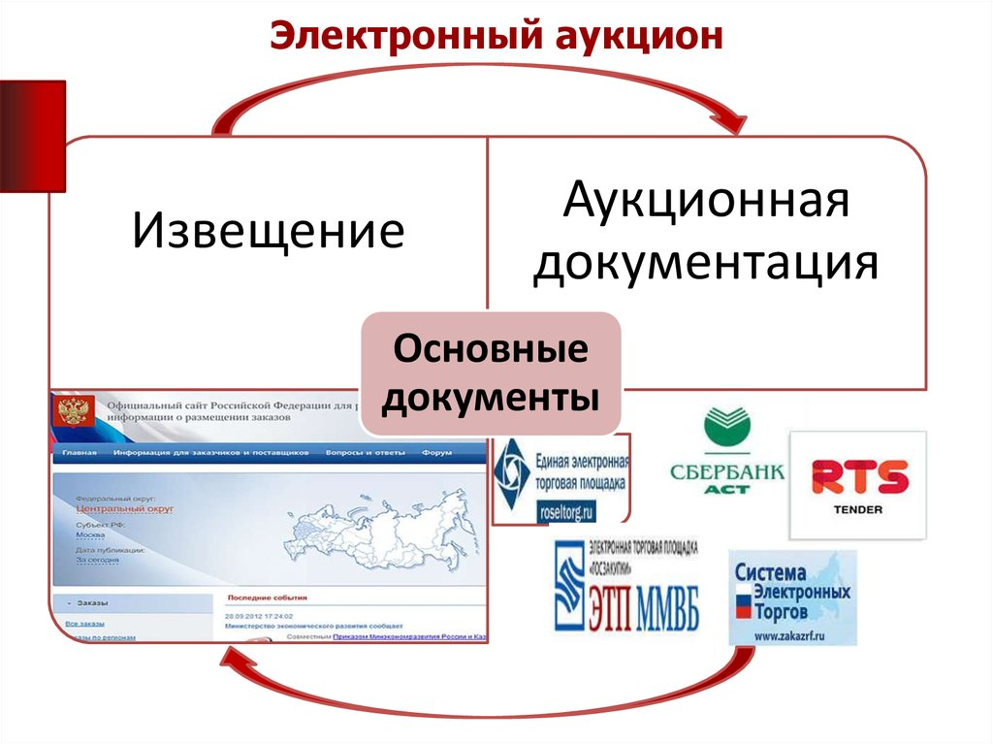
ОНЛАЙНОВЫЙ КАТАЛОГ (ONLINE CATALOG) обеспечивает быстрый выход покупателей на нужных продавцов. Вместо того чтобы просматривать горы зачастую устаревших каталогов поставщика, покупатели могут использовать поисковые возможности интернета, сравнивая товары сразу по нескольким параметрам, включая цену, даты поставки, гарантии, информацию по обслуживанию и т. д. Каталожная модель оптимальна для отраслей, характеризующихся большим количеством мелких предприятий и частым проведением сделок с относительно недорогими товарами, поскольку позволяет покупателю ознакомиться с предложениями большого числа поставщиков.
АУКЦИОН (Auction) в основном отличается от онлайнового каталога тем, что цены не фиксированы, а устанавливаются во время торгов. Данная модель используется для проведения электронных закупок на конкурсной (тендерной) основе.

Slide 8
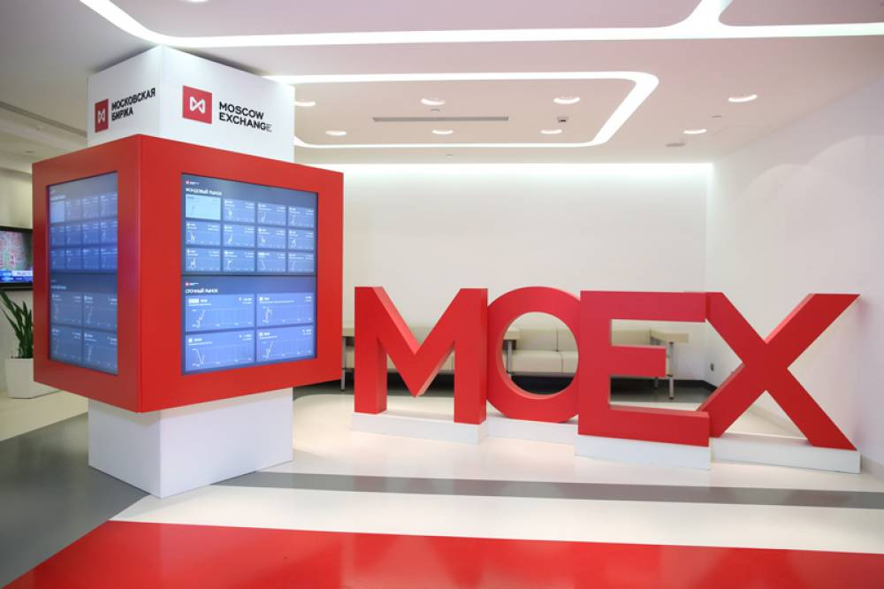
БИРЖА (Еxchange) применяется на рынках, где цена может быстро меняться в зависимости от соотношений спроса и предложения. Эта модель позволяет согласовывать спрос/предложение и определять рыночные цены, а также регистрировать и проводить сделки в режиме реального времени.
Некоторые аналитики в качестве отдельного вида ЭТП выделяют СООБЩЕСТВО (COMMUNITY). Это информационные порталы, представляющие посетителям экономические новости, отраслевую и корпоративную аналитику, списки вакансий, а также позволяющие участникам общаться через чат или с помощью доски объявлений. Хотя площадки такого рода и могут сводить в одном виртуальном пространстве потенциальных покупателей и продавцов, отнести их к ЭТП можно с некоторыми оговорками. Далеко не всегда информационные порталы предназначены их создателями для проведения электронных сделок и обладают сервисами их поддержки. Т.е., к ЭТП относятся лишь те из информационных порталов, которые обладают также функциями электронного каталога, аукциона или биржи.

Slide 9

2. Фондовые электронные биржи.

Slide 10
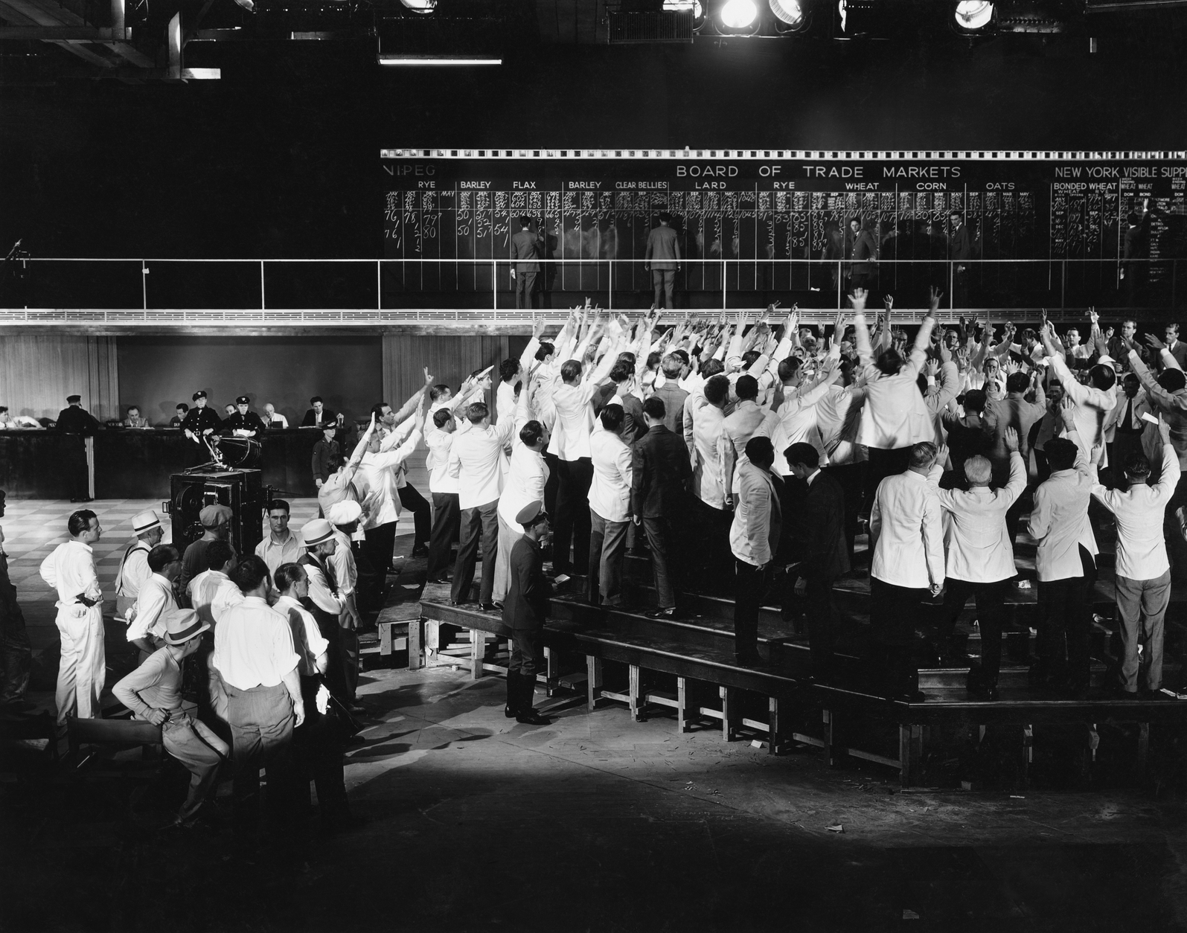
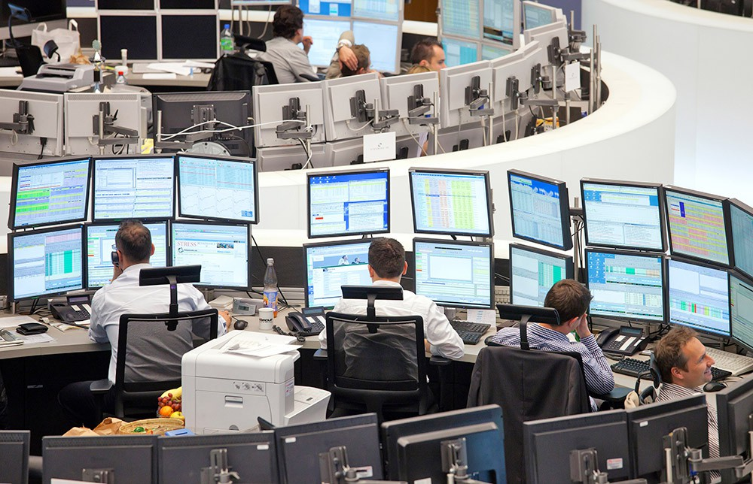
Начиная с XVI века, все операции на биржах совершались при непосредственном общении заинтересованных сторон. Революционные изменения произошли в 1985-ом году - именно тогда появилась первая электронная биржа, отличительной чертой которой стала абсолютная компьютеризация всех торговых операций.
Ее появление кардинально поменяло структуру осуществления сделок, ведь «метод выкрика» при проведении торгов начал резко терять свою актуальность. Также электронные биржи предложили трейдерам и брокерам более простые условия работы, в разы увеличили количество заказов и скорость их исполнения, значительно уменьшили размер операционных издержек.

Slide 11
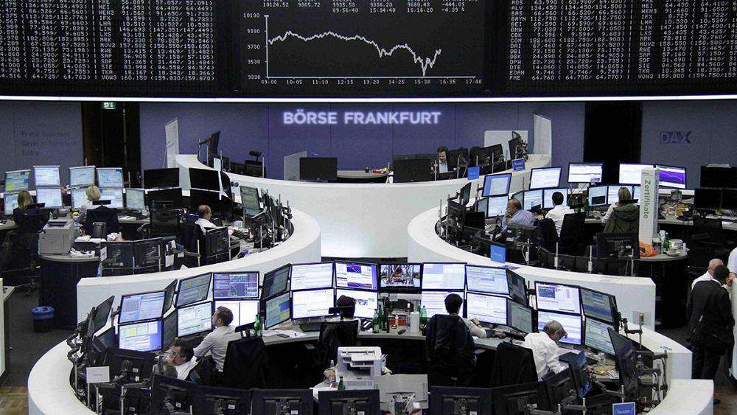
Следствием этого стало резкое падение объемов торгов на оффлайн-биржах. Подтверждением этому служат данные Чикагской биржи - если в конце ХХ века количество электронных сделок не превышало 5%, то в 2015 году их доля возросла до 70%.
Сегодня на интернет-площадках ведется торговля самыми разными товарами. По такому критерию можно выделить 3 основных вида электронных бирж:
валютные;
товарные;
фондовые.
Последние являются своеобразным рынком ссудных капиталов. Основными инструментами, использующимися на фондовых электронных биржах, выступают разного рода ценные бумаги, для которых применяется определение «титулы».

Slide 12

Главные задачи фондовых электронных бирж заключаются в:
- создании собственных правил, регламентирующих поведение всех участников;
- гарантировании участникам обязательного исполнения сделок;
- обеспечении надежной и бесперебойной работы своей электронной площадки;
- определении реальной стоимости выставляемых на торги активов;
- аккумулировании свободных финансовых средств;
- обеспечении непредвзятого арбитража при возникновении спорных ситуаций между участниками сделок.

Slide 13



Самыми популярные фондовые электронные биржи:
Nasdaq. Может похвастаться самым большим оборотом ценных бумаг. Ее основной специализацией являются операции с акциями компаний, работающих в сфере производства высокотехнологичной продукции и программного обеспечения. Главные отличительные черты биржи - высочайшая скорость реализации приказов, впечатляющий набор инструментов и удобный интерфейс.
NYSE Euronext. Электронная площадка образовалась в результате слияния нью-йоркской и европейской бирж. Позиционируется экспертами в качестве одной из самых статусных и влиятельных мировых бирж.
NYSE MKT LLC. По данным специалистов, является крупнейшей электронной биржей Северной Америки. Ее штаб-квартира располагается в Нью-Йорке.

Slide 14

К главным достоинствам электронных бирж можно отнести:
Электронные биржи не лишены недостатков:
- отсутствие у участника сделки права на ошибку. При торговле на реальной бирже брокера при совершении им неправильных действий может поправить его коллега, а вот на электронной площадке сервис сразу же примет в обработку приказ;
- возможные сбои в работе самой электронной площадки;
- невозможность применения так называемой «интуитивной торговли» - участник торгов не может прочувствовать настроение других игроков;
- невысокая активность трейдеров в определенные временные периоды.
- мизерные операционные издержки;
- обеспечение конфиденциальности данных о совершаемых операциях (на обычных биржах участники торгов знают все о своих партнерах, что существенно влияет на окончательные результаты торгов);
- получение брокером максимального доступа к рынку;
- опция работы с необходимым инструментом на бирже в любое время суток.

Slide 15
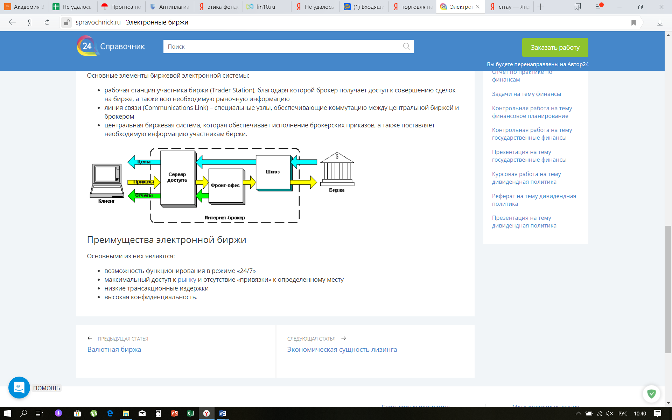
В наши дни разработано довольно много самых различных систем биржевой торговли. Тем не менее, у них у всех один и тот же принцип работы: есть центральный компьютер (сервер) соединенный с сетью других компьютеров. Вся эта группа обеспечивает нормальную работоспособность определенного числа терминалов.
Основные элементы биржевой электронной системы: рабочая станция участника биржи (Trader Station), благодаря которой брокер получает доступ к совершению сделок на бирже, а также всю необходимую рыночную информацию линия связи (Communications Link) – специальные узлы, обеспечивающие коммутацию между центральной биржей и брокером центральная биржевая система, которая обеспечивает исполнение брокерских приказов, а также поставляет необходимую информацию участникам биржи.

Slide 16

3. Техника проведения биржевых торгов.

Slide 17
Биржевой процесс характеризуется рядом этапов.
Для покупателя обычно выделяют такие этапы:
оформление и регистрация заявок на покупку;
введение заявок в биржевой торг и их исполнение;
регистрация сделок и расчеты по ним
Для продавца в качестве этапов рассматриваются:
листинг;
оформление и регистрация заявок на продажу;
введение заявок в биржевой торг и их исполнение;
регистрация сделок и расчеты по ним;
поставка ценных бумаг

Slide 18
Биржевые торги могут быть организованы в различных формах.
По форме проведения различают постоянные и сессионные, контактные и бесконтактные (электронные) биржевые торги.
При осуществлении контактных биржевых сделок в торговом зале биржи действуют определенные правила. Цена назначается путем ее выкрика. При покупке нельзя называть цену ниже уже предложенной, а при продаже - выше предложенной. Выкрик дублируется с помощью специальной системы жестов. Вытянутая вперед рука с ладонью, обращенной к торговцу, означает желание купить. Такой же жест с ладонью, обращенной наружу, свидетельствует о намерении продать. Пальцы на поднятых вверх руках означают цену. Цифры от одного до пяти обозначаются с помощью пальцев, вытянутых вертикально, от шести до девяти - горизонтально. Сжатый кулак означает нуль.
Очень часто электронные торги осуществляются с центральной биржевой площадки через сеть региональных терминалов, работающих в режиме реального времени.

Slide 19
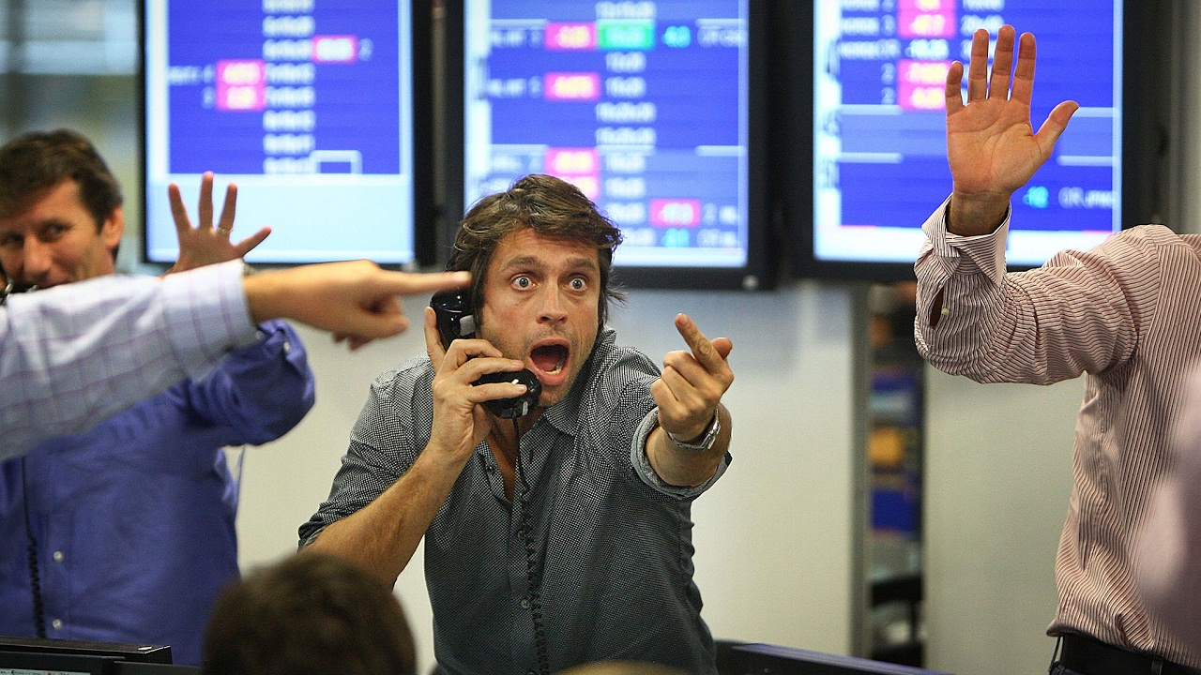
Голосовая форма проведения торгов получила широкое распространение при торговле валютными фьючерсами на московской товарной бирже. Голосовые торги предполагают ведение аукциона маклером, которому брокеры знаками или голосом передают заявки на куплю-продажу. Прежде чем назвать свою цену, покупателю и продавцу нужно узнать о текущих курсах.
Покупатель может назвать свою цену лишь в том случае, если она в настоящий момент не ниже текущей. Делая свою заявку, покупатель сначала называет цену, а затем количество.
Продавец может назвать свою цену лишь в том случае, если она в данный момент не выше текущей. Сначала он называет количество, а затем цену.
При совершении сделок по купле-­продаже контрактов на определенные месяцы и всех опционных контрактов необходимо предварять курс покупателя/продавца названием месяца или месяца и цены реализации соответствующего контракта: Июль, плачу 05 за 10.
Электронная система ведения торгов широко использовалась при биржевой торговле гос­ударственными краткосрочными бескупонными облигациями на Московской бирже (ММВБ), фьючерсами на поставку долларов США на Московской центральной фондовой бирже, валютными фьючерсами и фьючерсами на поставку акций на Российской бирже.

Slide 20
По методике проведения торги бывают непрерывными и залповыми.
В случае непрерывного рынка в торговой системе выставляются заявки на покупку и продажу.
В случае совпадения условий сделки фиксируются и затем исполняются. При залповой методике проведения торгов заявки, накопленные за неполный отрезок времени, поступают в торговую систему и совпадающие заказы исполняются по одной цене.
Торги в режиме периодического двойного аукциона заключаются в немедленном исполнении предложения на покупку или продажу при наличии на рынке противоположных предложений, пересекающихся с ним по цене по итогам каждого периода накопления. Заявки на куплю-продажу, поданные в течение одного периода накопления, считаются поданными в один момент времени. В течение каждой торговой сессии различают начальный период накопления, с которого начинается торговая сессия, и рабочие периоды накопления, кот-е непрерывно заполняют торговую сессию. Время периодов накопления определяется биржей. Оно может составлять от нескольких минут до нескольких секун­д в ходе активных торгов. Все операции участника по заключению сделок в торговой системе отражаются на его торговом счете. В пределах своего торгового счета участник может открыть клиентские субсчета.
Организация торговли фьючерсными контрактами будет рассмотрена на примере электронных торгов в режиме периодического двойного аукциона, являющегося разновидностью смешанного аукциона с преобладающими элементами непрерывных торгов.

Slide 21
Под биржевой сделкой понимается сделка, заключенная на биржевом собрании участниками торгов от своего имени или по поручению третьих лиц.
Классификация сделок:
Особенности биржевых сделок:
не могут быть односторонними,
субъекты имеют особый статус (сделки совершаются только лицами, имеющими право участвовать в торгах, сама биржа не может быть стороной в сделках),
предметом сделок может быть только биржевой товар,
сделка совершается в ходе биржевых торгов,
сделки подписываются в специальном порядке и совершаются в специальной форме, подлежат обязательной регистрации на бирже.
- кассовые сделки (предмет - реальный товар),
- форвардные сделки (сделки в отношении товара, который появится в будущем),
- фьючерсные сделки (предмет - либо стандартный контракт, либо реальный товар),
- опционный сделки (одна сторона наделяется правом купить или продать в пределах определенного периода времени биржевой товар по цене, установленной в момент заключения договора, другая сторона обязуется выступить контрагентом).

Slide 22
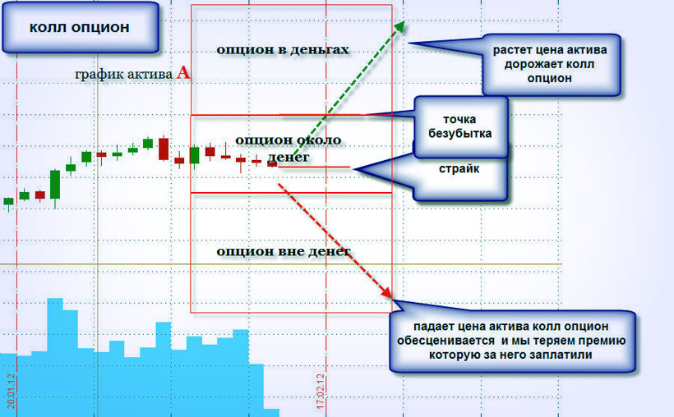
Опцион - это контракт по которому одна из сторон приобретает право на покупку или продажу определенного базисного актива по фиксированной цены действующей в течении всего указанного в контракте срока, другая сторона обязуется обеспечить осуществление этого права.
Опцион-колл - опцион с правом на покупку базисного актива.
Опцион-пут - опцион с правом на продажу базисного актива.

Slide 23
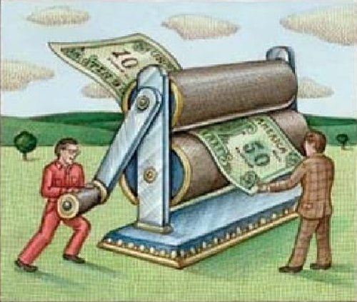
Правила биржевой торговли должны содержать:
виды биржевых сделок;
порядок проведения торгов;
порядок заключения, регистрации и оформления биржевых сделок;
регламент работы биржи;
порядок участия в биржевых торгах членов биржи и посетителей торгов;
санкции за нарушение правил биржевой торговли;
другие положения, регламентирующие осуществление биржевых сделок.

Slide 24

В целом, биржевая торговля – это оптовая, розничная торговля, характеризующаяся заключением на биржевых торгах договора купли-продажи.
Участник желающий продать товар, подает заявку на продажу товара в соответствующее подразделение биржи.
Участник желающий приобрести товар, подает заявку на покупку товара в соответствующее подразделение товарной биржи.
Эти заявки, подлежат регистрации уполномоченным подразделением товарной биржи и включению в торговую систему товарной биржи.
Биржевые торги проводятся в форме голосовых или электронных торгов.
Биржевые торги проводятся на валовой основе, когда расчеты осуществляются по каждой биржевой сделке в отдельности, и на чистой основе, когда расчеты осуществляются по результатам торговой сессии с учетом встречных обязательств участников биржевой торговли.
Биржевые сделки заключаются на основании поданных заявок на покупку либо продажу товара.
Заключенная биржевая сделка является основанием для оформления и подписания биржевого договора, который подлежит обязательной регистрации на товарной бирже. Как правило реализация товара производится по свободной цене, устанавливаемой по соглашению сторон, но товарная биржа обязана принимать меры по недопущению искусственного завышения или занижения цен на биржевые товары.

Slide 25

Котировка цен на биржевые товары определяется товарной биржей и публикуется в биржевом бюллетене товарной биржи.
Для контроля за исполнением зарегистрированной сделки на товарной бирже открывается паспорт сделки, в котором содержатся сведения, необходимые для оперативного контроля за выполнением своих обязательств контрагентами. Споры по биржевым сделкам разрешаются арбитражной комиссией товарной биржи-при несогласии в судебном порядке.
За нарушение правил биржевой торговли применяются следующие санкции:
предупреждение;
штраф;
лишение права принимать участие на определенное время;
приостановление или прекращение членства на товарной бирже.

